Slide 1
Sensibilisation à la sécurité de l’information
Où en sont les entreprises françaises ?
Benchmark 2015
GS Days – 7 avril 2016
Notes:
1

Slide 2
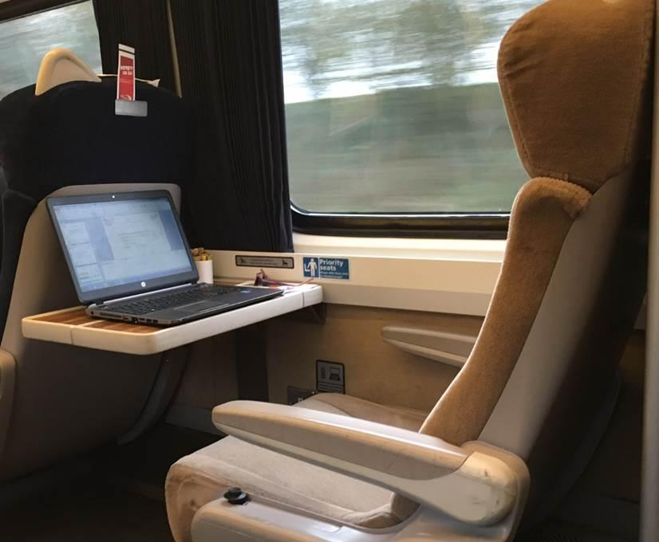
About us
Qui sommes nous ?
Qui sommes nous ?
Un
constat
Un
constat
A Fact
Votre
besoin
Votre
besoin
Votre
besoin
Votre
besoin
Your
need
Notre
solution
Notre
solution
Our
solution
Pourquoi Sensiwave ?
Pourquoi Sensiwave ?
Why Sensiwave ?
Contact
Contact
Contact
Contact
Contact

Slide 3
About us
Qui sommes nous ?
Qui sommes nous ?
Un
constat
Un
constat
A Fact
Intervention autour de 3 points clés
Votre
besoin
Votre
besoin
Votre
besoin
Votre
besoin
Your
need
Mesure : Benchmark
Plus c’est court, mieux c’est : MicroLearning
Valoriser l’expérience : Cursus par niveau
Notre
solution
Notre
solution
Our
solution
Pourquoi Sensiwave ?
Pourquoi Sensiwave ?
Why Sensiwave ?
Contact
Contact
Contact
Contact
Contact

Slide 4
About us
Qui sommes nous ?
Qui sommes nous ?
Un
constat
Un
constat
Notre mission
A Fact
Votre
besoin
Votre
besoin
Votre
besoin
Votre
besoin
Your
need
Aider nos clients à développer une culture de la sécurité
Proposer méthodes et outils pour y arriver
Notre
solution
Notre
solution
Our
solution
Pourquoi Sensiwave ?
Pourquoi Sensiwave ?
Why Sensiwave ?
Contact
Contact
Contact
Contact
Contact

Slide 5
About us
Qui sommes nous ?
Qui sommes nous ?
Un
constat
Un
constat
En s’appuyant sur
A Fact
Votre
besoin
Votre
besoin
Votre
besoin
Votre
besoin
Your
need
9 années dans le domaine de la sensibilisation
> 700 000 personnes sensibilisées
Notre
solution
Notre
solution
Our
solution
Pourquoi Sensiwave ?
Pourquoi Sensiwave ?
Why Sensiwave ?
Contact
Contact
Contact
Contact
Contact

Slide 6
About us
Qui sommes nous ?
Qui sommes nous ?
Un
constat
Un
constat
Et une approche globale
A Fact
Contenus
Plates-formes
Votre
besoin
Votre
besoin
Votre
besoin
Votre
besoin
Your
need
Sécurité information
ISAM
Données personnelles
Santé
Développement durable
…
Notre
solution
Notre
solution
Our
solution
Pourquoi Sensiwave ?
Pourquoi Sensiwave ?
Why Sensiwave ?
Contact
Contact
Contact
Contact
Contact

Slide 7
About us
Qui sommes nous ?
Qui sommes nous ?
Un
constat
Un
constat
A Fact
Mesurer dans la durée l’efficacité de la sensibilisation à la sécurité de l’information
Votre
besoin
Votre
besoin
Votre
besoin
Votre
besoin
Your
need
Priorisation des actions
Reporting
Amélioration continue
Notre
solution
Notre
solution
Our
solution
Pourquoi Sensiwave ?
Pourquoi Sensiwave ?
Why Sensiwave ?
Contact
Contact
Contact
Contact
Contact

Slide 8
About us
Qui sommes nous ?
Qui sommes nous ?
Un
constat
Un
constat
A Fact
Un partenariat
Votre
besoin
Votre
besoin
Votre
besoin
Votre
besoin
Your
need
Notre
solution
Notre
solution
Our
solution
Pourquoi Sensiwave ?
Pourquoi Sensiwave ?
Why Sensiwave ?
Contact
Contact
Contact
Contact
Contact

Slide 9
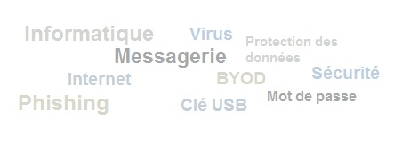
About us
Qui sommes nous ?
Qui sommes nous ?
Un outil : ISAM
Information Security Awareness Meter
Un
constat
Un
constat
A Fact
Votre
besoin
Votre
besoin
Votre
besoin
Votre
besoin
Your
need
30 questions selon
11 thèmes
3 axes d’appropriation de la cybersécurité
3 niveaux d’évaluation
Notre
solution
Notre
solution
Our
solution
Fort (> 80%)
Moyen (entre 70% et 80%)
Faible (< 70%)
Sensibilité
Connaissance
Comportement
Pourquoi Sensiwave ?
Pourquoi Sensiwave ?
Why Sensiwave ?
Contact
Contact
Contact
Contact
Contact

Slide 10
About us
Qui sommes nous ?
Qui sommes nous ?
Des QCM
Un
constat
Un
constat
A Fact
Vous êtes amené à travailler dans un immeuble à contrôle d'accès par badge. Une personne arrive avec les bras chargés et vous demande de lui ouvrir la porte.
Que faites-vous ?
Vous appelez un agent de sécurité afin que celui-ci vienne l’aider
Vous lui indiquez l’agent d’accueil pour qu’il vérifie son identité et lui ouvre la porte
Vous lui prenez les documents des bras afin qu’elle puisse sortir son badge
Vous lui ouvrez immédiatement la porte, la pile de documents semble lourde
Votre
besoin
Votre
besoin
Votre
besoin
Votre
besoin
Your
need
COMPORTEMENT
Notre
solution
Notre
solution
Our
solution
Vous souhaitez envoyer un document par e-mail ou bien l'imprimer.
Comment traiter cette information au regard de sa confidentialité ?
Il y a bien une politique de classification mais elle est difficile à comprendre
La politique de classification est claire et bien expliquée dans l’entreprise
Pas besoin de se préoccuper de cela, il n’y a aucune information confidentielle dans l’entreprise
Vous vous fiez à votre jugement, c’est à chacun de savoir ce qui est confidentiel ou non au regard du métier de l’entreprise
Pourquoi Sensiwave ?
Pourquoi Sensiwave ?
Why Sensiwave ?
SENSIBILITE
+
CONNAISSANCE
Contact
Contact
Contact
Contact
Contact

Slide 11
About us
Qui sommes nous ?
Qui sommes nous ?
Panel
La plus large étude menée en France
Un
constat
Un
constat
A Fact
Votre
besoin
Votre
besoin
Votre
besoin
Votre
besoin
Your
need
12 entreprises ayant déjà mené des démarches de sensibilisation
Notre
solution
Notre
solution
Our
solution
70 000 collaborateurs
Pourquoi Sensiwave ?
Pourquoi Sensiwave ?
Why Sensiwave ?
28 000 répondants
Contact
Contact
Contact
Contact
Contact

Slide 12
About us
Qui sommes nous ?
A Fact
Constat #1 : Les quizz, ça marche !
Un
constat
Your
need
Votre
besoin
Votre
besoin
Votre
besoin
52%
> 75%
90%
Entre 50% et 75%
Our
solution
< 50%
Notre
solution
Taux de participation moyen sur le panel
Répartition des taux de participation selon les entreprises du panel
Taux de réponses à l’ensemble des questions
Why Sensiwave ?
Pourquoi Sensiwave ?
Contact
Contact
Contact
Contact

Slide 13
About us
Qui sommes nous ?
A Fact
Constat #2 : Le chemin est long !
Un
constat
Your
need
Votre
besoin
Votre
besoin
Votre
besoin
82%
75%
73%
Our
solution
Notre
solution
Score moyen sur l’axe « sensibilité »
Score moyen sur l’axe « connaissance »
Score moyen sur l’axe « comportement »
Why Sensiwave ?
Pourquoi Sensiwave ?
Perception que les collaborateurs ont des risques de sécurité de l’information liés à leur comportement
Niveau de connaissance des collaborateurs sur les enjeux et les bonnes pratiques de sécurité de l’information
Niveau de respect, par les collaborateurs, des comportements attendus
Contact
Contact
Contact
Contact

Slide 14
About us
Qui sommes nous ?
Qui sommes nous ?
Un
constat
Un
constat
A Fact
Principales faiblesses
Votre
besoin
Votre
besoin
Votre
besoin
Votre
besoin
Your
need
Mots de passe : comportements
Ingénierie sociale : priorité 2016
La fonction sécurité doit mieux se faire connaître
Notre
solution
Notre
solution
Our
solution
Pourquoi Sensiwave ?
Pourquoi Sensiwave ?
Why Sensiwave ?
Contact
Contact
Contact
Contact
Contact

Slide 15
About us
Qui sommes nous ?
Qui sommes nous ?
Un
constat
Un
constat
A Fact
Conclusions 1er Benchmark
Votre
besoin
Votre
besoin
Votre
besoin
Votre
besoin
Your
need
Aucune entreprise n’a atteint le niveau fort
Un élargissement du panel pourrait conduire à des résultats plus faibles
Cependant, le travail commence à porter ses fruits
Notre
solution
Notre
solution
Our
solution
Pourquoi Sensiwave ?
Pourquoi Sensiwave ?
Why Sensiwave ?
Contact
Contact
Contact
Contact
Contact

Slide 16
About us
Qui sommes nous ?
Qui sommes nous ?
Microlearning - Une attention changeante
Un
constat
Un
constat
A Fact
Votre
besoin
Votre
besoin
Votre
besoin
Votre
besoin
Your
need
Notre
solution
Notre
solution
Our
solution
Pourquoi Sensiwave ?
Pourquoi Sensiwave ?
Why Sensiwave ?
1960
2010
Reconnaissance d’une image
Contact
Contact
Contact
Contact
Contact

Slide 17
About us
Qui sommes nous ?
Qui sommes nous ?
Un
constat
Un
constat
A Fact
Votre
besoin
Votre
besoin
Votre
besoin
Votre
besoin
Your
need
Notre
solution
Notre
solution
Our
solution
Durée attention - Web
12 sec
8
sec
Pourquoi Sensiwave ?
Pourquoi Sensiwave ?
Why Sensiwave ?
2000
2013
Contact
Contact
Contact
Contact
Contact

Slide 18
About us
Qui sommes nous ?
Qui sommes nous ?
Un
constat
Un
constat
Formation traditionnelle – Oubli
A Fact
Votre
besoin
Votre
besoin
Votre
besoin
Votre
besoin
Your
need
Notre
solution
Notre
solution
Our
solution
Pourquoi Sensiwave ?
Pourquoi Sensiwave ?
Why Sensiwave ?
80% au bout de 30 jours
Contact
Contact
Contact
Contact
Contact

Slide 19
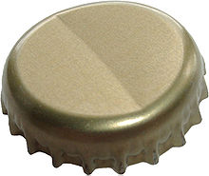
About us
Qui sommes nous ?
Qui sommes nous ?
Un
constat
Un
constat
A Fact
Capsules Microlearning
Votre
besoin
Votre
besoin
Votre
besoin
Votre
besoin
Your
need
5 à 7 minutes
Notre
solution
Notre
solution
Our
solution
Pourquoi Sensiwave ?
Pourquoi Sensiwave ?
Why Sensiwave ?
Contact
Contact
Contact
Contact
Contact

Slide 20
About us
Qui sommes nous ?
Qui sommes nous ?
Microlearning – Atouts
Un
constat
Un
constat
A Fact
Votre
besoin
Votre
besoin
Votre
besoin
Votre
besoin
Your
need
Notre
solution
Notre
solution
Our
solution
Pourquoi Sensiwave ?
Pourquoi Sensiwave ?
Why Sensiwave ?
Favorise l’engagement
Contact
Contact
Contact
Contact
Contact

Slide 21
About us
Qui sommes nous ?
Qui sommes nous ?
Un
constat
Un
constat
A Fact
Votre
besoin
Votre
besoin
Votre
besoin
Votre
besoin
Your
need
Notre
solution
Notre
solution
Our
solution
Pourquoi Sensiwave ?
Pourquoi Sensiwave ?
Why Sensiwave ?
Améliore la rétention
Contact
Contact
Contact
Contact
Contact

Slide 22
About us
Qui sommes nous ?
Qui sommes nous ?
Un
constat
Un
constat
A Fact
Votre
besoin
Votre
besoin
Votre
besoin
Votre
besoin
Your
need
Notre
solution
Notre
solution
Our
solution
Pourquoi Sensiwave ?
Pourquoi Sensiwave ?
Why Sensiwave ?
Favorise l’application
Contact
Contact
Contact
Contact
Contact

Slide 23
About us
Qui sommes nous ?
Qui sommes nous ?
Microlearning – VidéoQuiz
Un
constat
Un
constat
A Fact
Votre
besoin
Votre
besoin
Votre
besoin
Votre
besoin
Your
need
Notre
solution
Notre
solution
Our
solution
Pourquoi Sensiwave ?
Pourquoi Sensiwave ?
Why Sensiwave ?
Contact
Contact
Contact
Contact
Contact

Slide 24
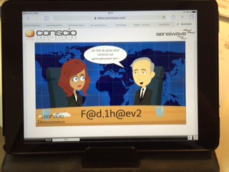
About us
Qui sommes nous ?
Qui sommes nous ?
Un
constat
Un
constat
A Fact
Votre
besoin
Votre
besoin
Votre
besoin
Votre
besoin
Your
need
Notre
solution
Notre
solution
Our
solution
Pourquoi Sensiwave ?
Pourquoi Sensiwave ?
Why Sensiwave ?
Et… fonctionne sur tablettes
Contact
Contact
Contact
Contact
Contact

Slide 25
About us
Qui sommes nous ?
Qui sommes nous ?
Sensibilisation par Niveau
Un
constat
Un
constat
A Fact
Votre
besoin
Votre
besoin
Votre
besoin
Votre
besoin
Habitude :
Sensibilisation identique pour tous
Ou différenciée par métier et/ou zone géographique
Your
need
Notre
solution
Notre
solution
Our
solution
Pourquoi Sensiwave ?
Pourquoi Sensiwave ?
Why Sensiwave ?
Contact
Contact
Contact
Contact
Contact

Slide 26
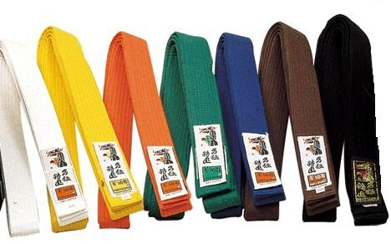
About us
Qui sommes nous ?
Qui sommes nous ?
Un
constat
Un
constat
A Fact
Une nouvelle approche
Votre
besoin
Votre
besoin
Votre
besoin
Votre
besoin
Your
need
Notre
solution
Notre
solution
Our
solution
Pourquoi Sensiwave ?
Pourquoi Sensiwave ?
Why Sensiwave ?
Contact
Contact
Contact
Contact
Contact

Slide 27
About us
Qui sommes nous ?
Qui sommes nous ?
Un
constat
Un
constat
A Fact
Votre
besoin
Votre
besoin
Votre
besoin
Votre
besoin
Créer des groupes en fonction de leur niveau
Apporter des contenus différents
Reconnaître et valoriser ces niveaux - Certification
Your
need
Notre
solution
Notre
solution
Our
solution
Pourquoi Sensiwave ?
Pourquoi Sensiwave ?
Why Sensiwave ?
Contact
Contact
Contact
Contact
Contact

Slide 28
About us
Qui sommes nous ?
Qui sommes nous ?
Un
constat
Un
constat
A Fact
Bénéfice :
Favorise la progression d’ensemble
Meilleure motivation et implication
Emulation
Votre
besoin
Votre
besoin
Votre
besoin
Votre
besoin
Your
need
Notre
solution
Notre
solution
Our
solution
Pourquoi Sensiwave ?
Pourquoi Sensiwave ?
Why Sensiwave ?
Contact
Contact
Contact
Contact
Contact

Slide 29
About us
Qui sommes nous ?
Qui sommes nous ?
Un
constat
Un
constat
A Fact
A emporter
Votre
besoin
Votre
besoin
Votre
besoin
Votre
besoin
Mesurez
Faites court
Distinguez
Your
need
Notre
solution
Notre
solution
Our
solution
Pourquoi Sensiwave ?
Pourquoi Sensiwave ?
Why Sensiwave ?
Contact
Contact
Contact
Contact
Contact

Slide 30
About us
Qui sommes nous ?
Qui sommes nous ?
CONTACT
A Fact
Un
constat
Un
constat
Your
need
Votre
besoin
Votre
besoin
Votre
besoin
Votre
besoin
Contact Solucom :
Mail: claire.carre@solucom.fr
Conscio Technologies :
Mail: contact@conscio-technologies.com
Tel: +33 (0)9 54 94 68 84
Our
solution
Notre
solution
Notre
solution
Why Sensiwave ?
Pourquoi Sensiwave ?
Pourquoi Sensiwave ?
Contact
Contact
Contact
Contact
Contact

